Slide 1
PROJEKT RAZREDA 7.a
PROJEKT „KUMSTVO”

Slide 2
UDRUGA „KOLAJNA LJUBAVI”
Udruga za pomoć siromašnima u domovini i svijetu
„Dobra djela su karike koje tvore lanac (kolajnu) ljubavi”
Bl. Majka Terezija
Izgradnja sirotišta za djecu bez roditelja u gradu Songea u Tanzaniji
Projekt „Kumstvo” za pomoć siromašnim učenicima u Africi

Slide 3
TANZANIJA
Jedna od najsiromašnijih zemalja na istočnoj obali Afrike
Površina: 945 090 km ²
Broj stanovnika: 48261942
Službeni jezik: Svahili i engleski
Valuta: Tanzanijski šiling (1000 šilinga= 4,00 kn, a najveća novčanica im je 10 000 šilinga)
Pripadnici vjerskih skupina: kršćani 45%, muslimani 37% i ostali

Slide 4
Tanzanija je nastala ujedinjenjem britanskih kolonija Tanzanjik i Zanzibar 1963. godine
80% stanovništva živi na selu i preživljava obrađujući male komade neplodne zemlje
Unatoč prirodnim bogatstvima (najviši vrh Afrike Kilimanjaro) većina stanovništva živi na rubu siromaštva
Kuće su od blata, a krovovi od slame, nema prozora
Manje od 50% stanovnika ima stalan pristup pitkoj vodi
Gotovo 6% odraslog stanovništva zaraženo je virusom HIV-a, a veliki zdravstveni problem je i malarija

Slide 5
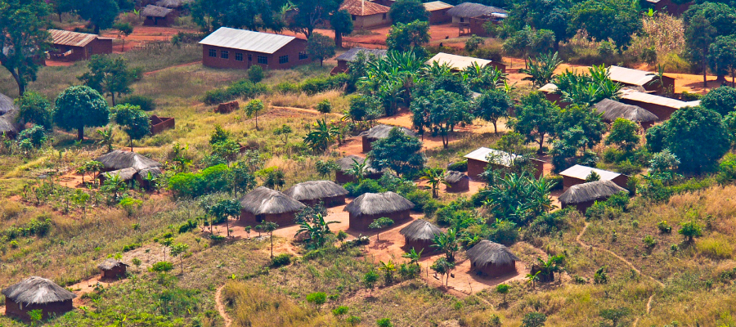

Slide 6
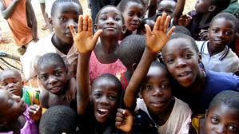
PROJEKT „KUMSTVO”
Povezuje kumove iz Hrvatske s djecom iz Tanzanije koja žive u iznimno lošim uvjetima, potječu iz mnogobrojnih i siromašnih obitelji ili su siročad
Kumovi doniraju sredstva potrebna za školovanje djeteta, te mu na taj način osiguravaju bolju budućnost

Slide 7
Godišnji iznos školarine je 120 eura
To obuhvaća školarinu za cijelu godinu, pribor i knjige, te jedan obrok što je osobito važno za onu djecu kojima je to jedini obrok u danu
Školska godina u Tanzaniji:
1.polugodište: od siječnja do lipnja
2. polugodište: od srpnja do prosinca
Osnovna škola traje sedam godina, koja može biti državna na svahili ili privatna na engleskom jeziku
Rijetki su oni koji upišu srednju školu jer uz učenje moraju raditi

Slide 8
KUMSTVO 7. a RAZREDA
Školske godine 2011./2012. uključili smo se u projekt kumstvo udruge „Kolajna ljubavi”
Postali smo kumovi dječaka Leviasi Mwanjali
Dječak je bez roditelja i živi s bakom i djedom

Slide 12
KAKO SMO PRIKUPLJALI NOVAC?
Svake godine za uplatu školarine za naše kumče izrađivali smo i prodavali božićne čestitke
Ponekad bi se priključili i učenici drugih razreda svojim novčanim prilozima

Slide 13
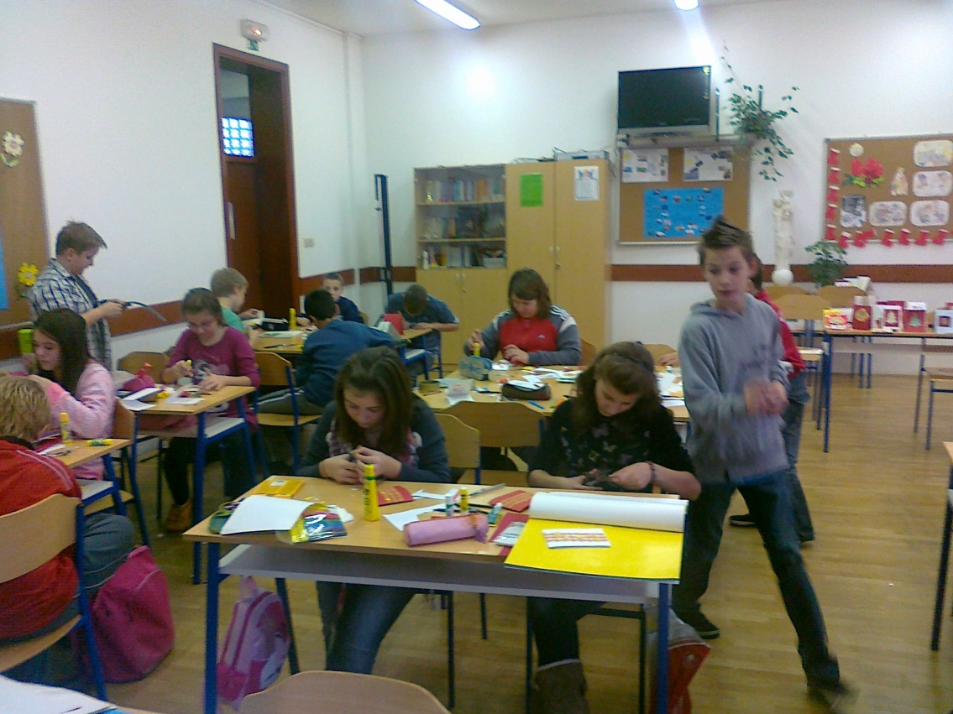
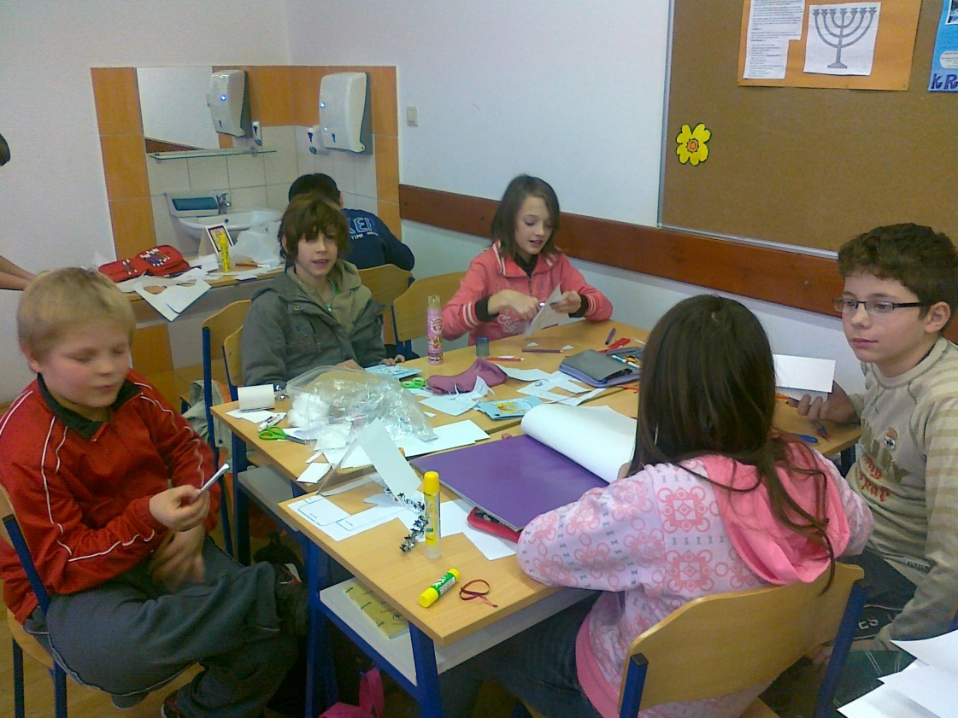
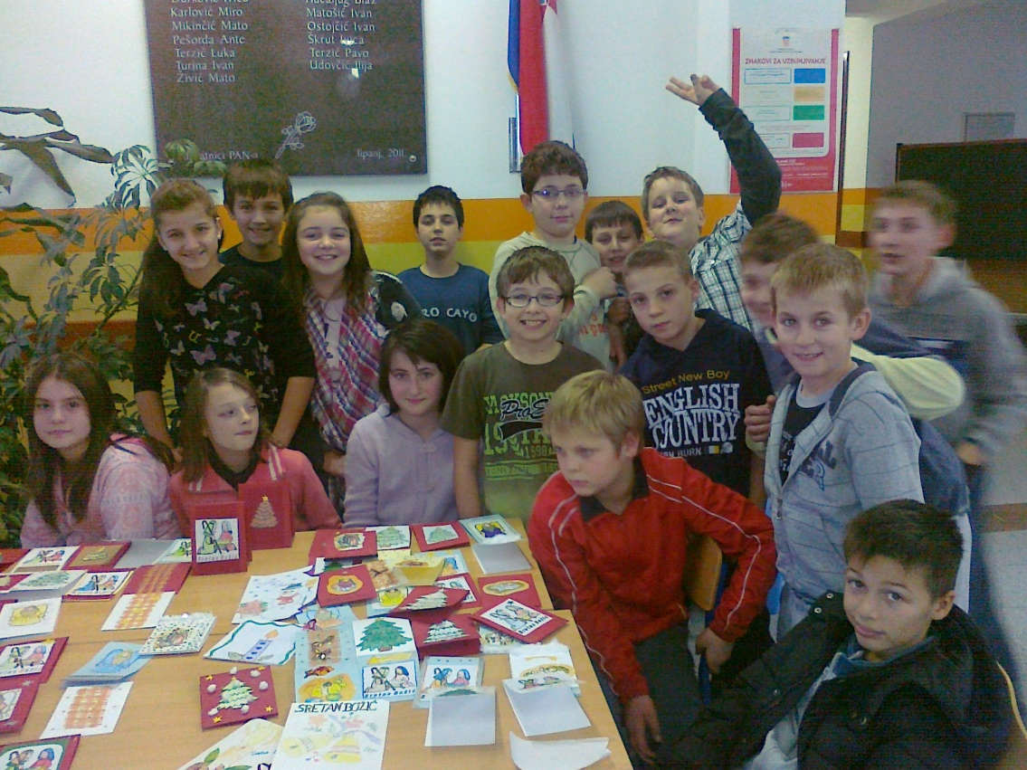

Slide 15
Našem kumčetu poslali smo poklon koji su volonteri udruge odnijeli
Poklonili smo mu: olovku, gumicu, šiljilo, ravnalo i kemijsku olovku, te smo mu napisali pismo koje su učenici preveli na engleski jezik
Poslali smo i zajedničku fotografiju razreda

Slide 16
… DOBILI SMO ODGOVOR NA NAŠE PISMO …

Slide 18
Nadamo se da ćemo i sljedeće godine svojom donacijom razveseliti našeg novog prijatelja! ☺
HVALA NA PAŽNJI!
učenici 7. a razreda
i razrednica Mirjana Ećimović

